Slide 1
طرائق البحث العلمي في البايوميكانيك
تقديم: د. محمد مطلك بدر الحاج لازم
Notes:
1

Slide 2
اهمية البحث العلمي في مجال الميكانيكا الحركية او البايوميكانيك
من خلال كل ما درسناه في الفصول السابقة اصبح من المفهوم لنا ماهية علم البايوميكانيك بشكل عام بواسطة دراستنا للجسم البشري، و استطعنا ادراك اهمية هذا العلم من خلال الربط بين مفاهيم الفيزياء العامة من جهة و من جهة اخرى طبيعة الجسم البشري.
يمثل النشاط الرياضي التنافسي اليوم ملمح مهم من ملامح النشاط البشري فأصبح له مريدين و ممارسين سواء على صعيد المنافسة او على صعيد اللياقة العامة و الصحة، لذلك برزت اهمية البحث العلمي في هذا العلم فالرياضيون المتفوقون اليوم يسعون لكسر الارقام القياسية فضلا عن محاولة الاستفادة من قدراتهم البدنية و المهارية على افضل وجه، و بطبيعة الحال ان مجال البحث العلمي في مجال البايوميكانيك يتعدى النشاط الرياضي لما هو ابعد من ذلك فنجده جزء من الفهم النشاط الرياضي لمن هم ليسوا رياضيين او لكبار السن و حتى في مجال التأهيل البدني للإصابات و صناعة الاطراف الصناعية و هناك مجالات اخرى من قبيل تقويم التشوهات الخلقية للكبار و الاطفال و تصحيح القوام.
و نتيجة لكل ما سبق فقد ابدع الباحثون في تطوير منهجية البحث العلمي و ادى ذلك الى تطوير وسائل و اجهزة لغرض تحقيق الاهداف المختلفة فأصبحنا اليوم نجد كاميرات خاصة للتصوير البايوميكانيكي و ظهرت الكثير من الاجهزة التي تخدم هذه الاغراض من قبيل دراسة النشاط العضلي او وسائل قياس القوة و السرعة، و اهم الوسائل التي تخدم اهداف البحث العلمي هي البرمجيات الحاسوبية التي تؤدي مهمة التحليل الحركي و هي برمجيات عديدة و يتم استثمار مبالغ كبيرة بتطويرها.

Slide 3
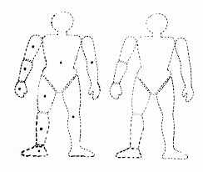
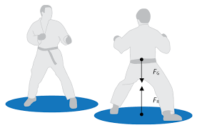
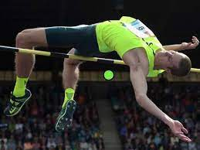
تحديد مركز ثقل الجسم
في الفصل السابق تناولنا موضوع مركز الثقل بكثير من الاسهاب و بينا ان ايجاد مركز الثقل للجسم البشري ككل او لأي جزء من اجزائه له علاقة مباشرة بفهمنا لطبيعة المسارات الحركية التي يتحرك بها الجسم و بالتالي نستطيع ان نفهم الكثير من المفاهيم سواء على صعيد تصحيح الاخطاء في المهارة او على صعيد تحديد الاهداف البدنية، فمثلا ان المصارع يقوم بتدريب نفسه على التعامل مع مبدأ مركز الثقل سواء لنفسه او للخصم و بالتالي يستطيع تحقيق الفوز و ايضا تبرز اهمية تحديد مركز الثقل لرياضي القفز العالي حيث ان طبيعة الاداء المهاري تضع مركز الثقل خارج الجسم و بالتالي الفهم لنوعية التمرينات البدنية و المهارية التي تحسن من الانجاز مع مراعاة مركز الثقل، و على العموم لا توجد حركة للإنسان و لا تبرز فيها اهمية مركز الثقل فمركز الثقل هو الذي نستطيع ان ندرك كون الحركة مستقيمة او دورانية و ايضا من خلال مركز الثقل ايضا نستطيع ان ندرك مفاهيم التوازن و الاتزان و حتى الطفو في الماء.

Slide 4
التحليل النوعي و التحليل الكمي: ذكرنا قبل قليل ان الحاجة لفهم طبيعة حركة الجسم البشري انتجت تطورا كبيرا على صعيد الادوات المساعدة و وسائل تحليل و فهم الحركة البشرية. و تتم عملية التحليل هذه من خلال مبدأين اساسيين و هما التحليل الكمي و التحليل النوعي.
التحليل الكمي
التحليل النوعي
هو البحث عن تفاصيل الاداء للحركات الرياضية سواء كان للشكل الخارجي او المسبب لها و ترجمتها الى لغة رقمية تعطي التفسير الدقيق، و ينقسم الى قسمين: 1 التحليل الكمي الكينماتيكي 2 التحليل الكمي الكيناتيكي
في هذا النوع من التحليل نقوم بايجاد متغيرات المسافة و الزاوية و الزمن و الكتلة و الوزن و مركز الثقل و القوة الفعلية.
هو عملية تشخيص و اتخاذ القرار من خلال المشاهدة و بالاعتماد على الخبرة الشخصية و يقسم الى قسمين:
1 التحليل النوعي المباشر و يقصد به التحليل من اول مرة معتمدا على الخبرات السابقة و معلوماته من الخبرات السابقة و الذاكرة، و من الامثلة على ذلك قرارات الحكم او توجيهات المدرب.
2 التحليل النوعي الغير مباشر هو التحليل من خلال تصوير المهارة او الفعالية و العودة لعرضها لاحقا بصورة متسلسلة او بطيئة لكن هي ايضا تعتمد على الخبرة الذاتية

Slide 5
طرق البحث بالتصوير
لقد استفاد علم البايوميكانيك مبكرا من تقنيات التصوير حيث تمت الاستفادة من التصوير السينمائي حيث كان هذا النوع من التصوير يمنح امكانية تجزئة الحركة ولو بشكل اولي، لكن التصوير السينمائي يحتاج للكثير من التجهيزات من قبيل التكلفة المادية العالية و كبر الاجهزة و الحاجة للانارة و ايضا مراحل اظهار الصورة و التي هي عملية كيميائية معقدة لكونه يعتمد على نفس مبدا التصوير الفوتوغرافي.
و مع تقدم التكنلوجيا و ظهور التصوير الفيديو ابتعد المختصون عن التصوير السينمائي و اتجهوا الى الفيديو لسهولته و لتوافر معادته و لاحقا ظهر التصوير الرقمي الاكثر دقة و كفاءة.
رغم توفر تقنية الفيديو الا انه لا يمكن الاستفادة من أي كاميرا فيديوية كون ان اغلبية هذه الكاميرات تكون بطيئة ولم تعتمد الكاميرات الفيديوية في التحليل الا عند ظهور كاميرات سريعة تستطيع تصوير 1000 صورة في الثانية و هو ما يسمى بتردد الكامرة و هو عدد الصور المأخوذة في الثانية الواحدة.
هناك عوامل مهمة ادت الى شيوع استخدام التصوير الفيديوي منها:1 الانارة اقل 2 رخص الافلام الخام 3 امكانية خزن التصوير بسهولة 4 امكانية اعادة المشاهدة للتصوير و بالتالي اعادة التصوير اذا لم يكن جيدا 5 توافر نوعيات كثيرة من الكاميرات مع سهولة استخدامها 6 سهولة تحليل التصوير لاحقا 7 امكانية المزامنة بين اكثر من كاميرا.
لاحقا و مع تطور الكومبيوتر و تقنية الحاسوب ظهرت برامج حاسوبية متخصصة تقوم بمهام التحليل بدقة و موضوعية تسهل على الباحثين عملهم بشكل ممتاز

Slide 6
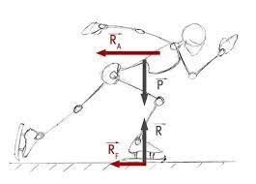
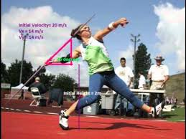
طرق البحث على اساس ميكانيكي
يقصد بالاساس الميكانيكي هو تحديد كافة متطلبات الاداء من ناحية المتطلبات الفيزيائية و الهندسية و التشريحية و الفسيولوجية لذلك ظهرت مسائل اخرى محددة الهدف او بعبارة اصح تقوم بقياس متغير واحد، و هذه المتغيرات من الممكن ربطها بمتغيرات اخرى لم يتم قياسها بنفس الوسيلة و بالتالي امكانية فهم و تفسير اكثر من معطى واحد و من اكثر من وجه واحد.

Slide 7
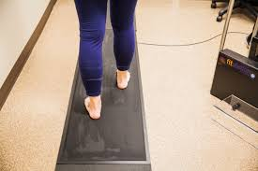
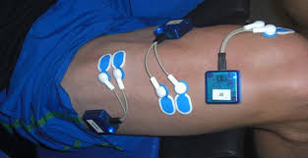
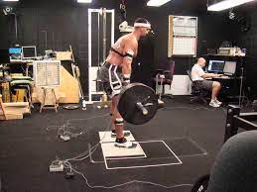
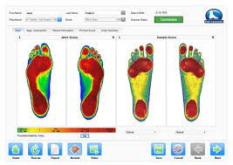
طرق تسجيل القوى:
هناك وسائل كثيرة لتسجيل القوة و منها:
1 منظومة ماسح القدم: و هو جهاز مصمم لاهداف علاجية و رياضية و علمية و الهدف منه هو قياس المتغيرات القوة و الضغط.
2 جهاز قياس النشاط العضلي الكهربائي (E.M.G): و هو جهاز قياس النشاط الكهربائي للعضلة كمؤشر للانقباض العضلي و فعليته.

Slide 8
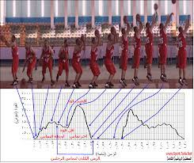

Slide 9
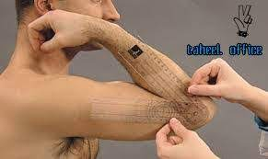
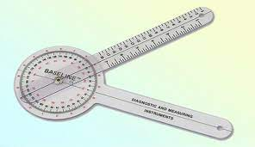
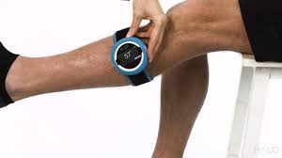
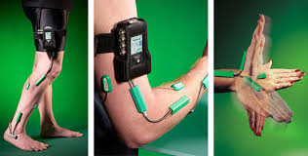
طرق تسجيل الزوايا:
جهاز الجونيو ميتر هو الجهاز المعتمد لقياس زوايا الجسم و هو على أنواع كثيرة منها اليدوي و الالكتروني مع ظهور نوعيات حديثة موخرا و ذات كفاءة عالية و سهولة في الاستخدام تحت مختلف الظروف.

Slide 10
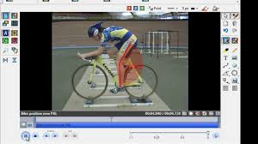
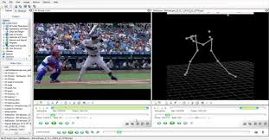
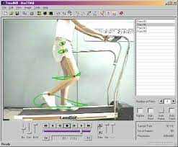
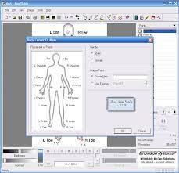
برامجيات التحليل البايوميكانيكي:
هناك الكثير من البرامج الحاسوبية المخصصة لتحليل حركات الجسم البشري لا بل حتى حركة الكائنات الحية الأخرى و من هذه البرامج:
Dartfish
Kinovea
MAX TRAQ

Slide 11
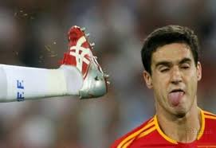
شكرا لحسن الاستماع...

